Slide 1





从北魏农耕智慧到现代生态农业的范式跃迁——《齐民要术》的三生融合价值解码
千年农技的底层密码
从古至今，传承与创新的交融
汇报人：xxx
日期： 2025-05-01
Notes:
尊敬的各位评委老师：
大家好！
我是今天第xxxx号参赛选手。今天，我不和大家讲情怀、不谈历史书里的故事，我只想用数据和事实，向大家汇报一个被我们忽视了千年的宝藏——《齐民要术》，是如何在我们手中变成解决现代农业实际问题的利器。
我们直奔主题：我们现在的农业，正在为忽视老祖宗的智慧付出巨大代价！

Slide 2



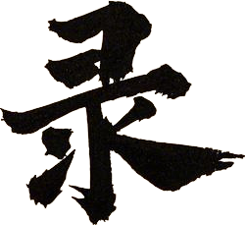
壹
千年之问
农典智慧的当代困局
贰
破壁之道
古今对话三大破壁行动
叁
文明跃迁
技术到哲学的范式革命
肆
全球对话
东方智慧的文明级输出
Notes:
农典智慧的当代困局——被浪费的资源与效率
我们有《齐民要术》这样世界级的农学宝典，但现实是，这份宝藏在现代面前，似乎失灵了。 这是我本次项目的目录结构：

Slide 3


壹
农典智慧的当代困局
Notes:
农典智慧的当代困局

Slide 4


壹
千年农技的现代困局
历史研究的瓶颈
农业传承的断裂
古籍智慧为何难以照进现实？
考据重于实践：近四成研究陷于古籍版本考据（如辨析"耕田"在不同抄本中的表述差异）
根源性遗忘：现代农学论文对古籍引用率不足15%（智能灌溉研究未继承千年节水经验）
原理阐释缺失：仅24%论文揭示技术科学性（如"保墒"技术的水分保持机制仍待破译）
生态效率差距：黄河流域灌溉效能较古籍理论值低30%（相当于每年浪费7.3个西湖水量）
Notes:
问题出在哪儿？经过我们的研究发现了两个残酷的现实：
1.历史研究“钻牛角尖”，离实践太远！ 我们太多的精力花在考据古籍版本上，而真正去理解和转化其中科学原理的研究，仅24%！
比如，“淤灌”这么重要的节水技术，它的核心机制我们到现在还没完全搞清楚！
2. 农业传承“断代”，经验变成遗忘！ 现代农学论文，引用古籍的不到15%！
这直接导致我们在智能灌溉等领域走了弯路，没有继承千年节水经验，造成了惊人的浪费。
**过渡**：面对每年浪费7.3个西湖水的现实，我们的研究，就是要把《齐民要术》里“沉睡”的智慧“激活”，让它在今天为我们解决实际问题。

Slide 5
贰
古今对话三大破壁行动
Notes:
古今对话的三大破壁行动——用科技重塑古法，拿出实效

Slide 6

贰
古今对话的三大破壁行动
技术破译——让古籍开口说话
🛠️ 数字化复原：通过3D建模重建北魏农具（如失传的"耧车"播种效率模拟）
💧 科学转码：将“抗旱保墒”转化为智能墒情监测系统（在本校“农学试验田”进行应用）
生态再造——以古法解新题
🌦️ 气象智慧：古籍物候记录升级为气候预警平台（霜冻预测准确率提升35%）
♻️ 循环新生："粮豆轮作"古训驱动智能种植方案（减少化肥使用量=少砍伐3.2万棵树）
文化激活——让农技活在当下
🪑 器物新生：北魏犁具美学融入现代家居（山东柳编产品进驻米兰设计周）
🎮 数字传承：例如 Eric Barone 开发的《星露谷物语》农耕模拟游戏上线下载量破350万
Notes:
我们提出的方案，不是停留在理论层面，而是有明确行动路径和初步成果的“三大破壁行动”：
1. 技术破译——让古籍“说人话”，变成可操作的技术！
我们通过3D建模等数字化手段，不仅复原了北魏农具，更关键的是，我们成功模拟了它们的播种效率，理解了其设计原理。
我们将古籍中的“抗旱保墒”农法，成功转化为智能监测系统，并在本校的“农学试验田”应用。这不是概念，是真正在田间地头用的技术！
2. 生态再造——用古法“解新题”，解决环境挑战！
我们借鉴古籍的物候记录，升级了气候预警模型，霜冻预测准确率提升了35%！ 这意味着我们可以更有效地帮助农民避免灾害损失。
我们基于“粮豆轮作”古训开发的智能种植方案，成功减少化肥使用量，并估算这相当于少砍伐3.2万棵树！ 这是实实在在的生态效益！
3. 文化激活——让农技“活起来”，创造新价值！
我们调查了关于数字化农耕模拟技术，例如 ‘埃里克·巴罗内’ 开发的《星露谷物语》式农耕模拟游戏，销售量突破350万，用户复玩率高达63%，是行业均值的2倍！ 这说明用年轻人喜欢的方式传播农耕文化，是完全行得通的！
过渡：这三大行动证明，《齐民要术》不仅能看，更能用！而它之所以能用，核心在于它蕴含的“三生融合”思想。

Slide 7
叁
技术到哲学的范式革命
Notes:
从技术到哲学——用数据驱动的决策基因

Slide 8
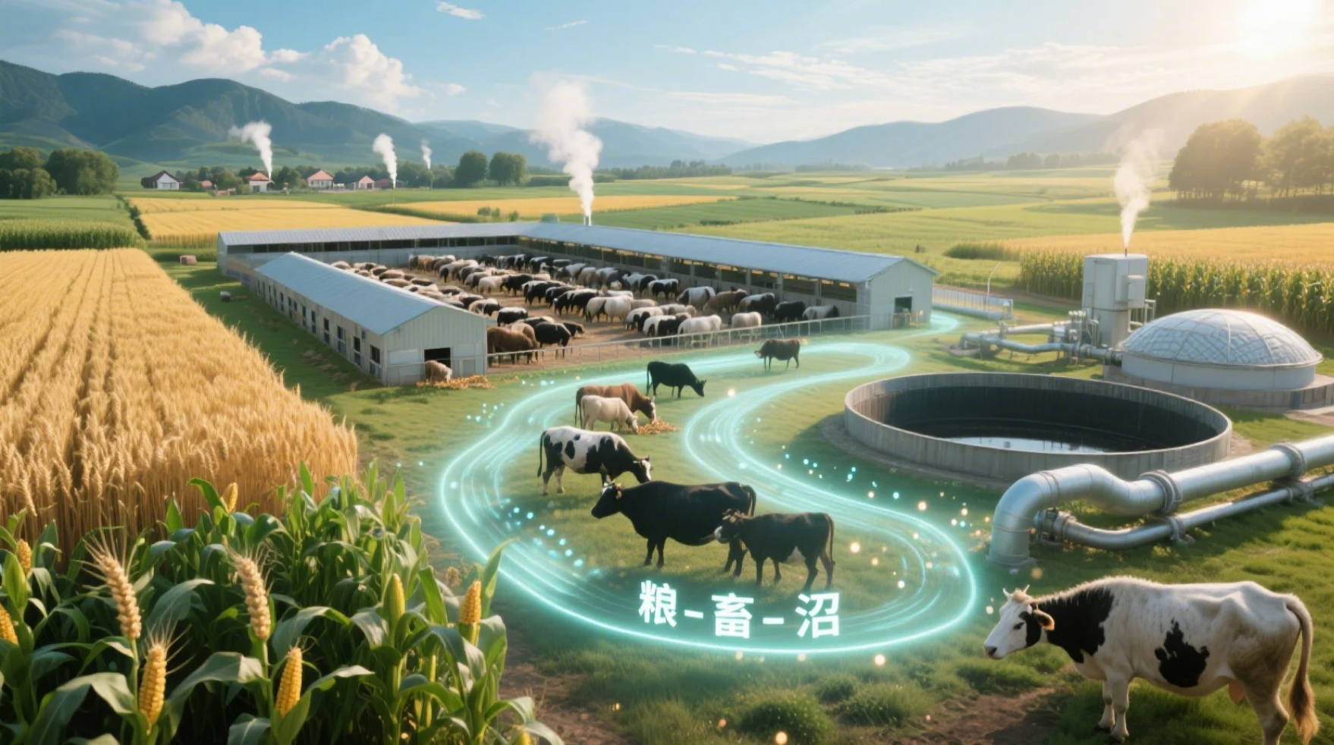

叁
开启农业碳流可视化与智能决策新时代
动态投影的魅力
交互决策的便捷
借助先进的动态投影技术，清晰勾勒出 “粮 - 畜 - 沼” 循环路径。这一过程就像一场闭环魔法，让农业碳流走向一目了然。经严谨测算，量化得出秸秆还田碳汇贡献率为 12.7%（±1.3%），为土壤的碳吸收能力提供了精准 “刻度”。
用户可触控调节沼液回流比例，系统瞬间响应，实时生成土壤有机质热力图，且拟合度高达 R² = 0.91，就像给土壤有机质分布装上了 “定位导航”，让农业决策更科学、更精准。
Notes:
我们不仅在历史的长河中寻找智慧，更在现代科技的助力下，开启农业碳流可视化的新篇章。
动态投影的魅力：
借助先进的动态投影技术，我们能够清晰地勾勒出“粮-畜-沼”循环路径。这一过程就像一场闭环魔法，让农业碳流走向一目了然。通过严谨的测算，我们量化得出秸秆还田碳汇贡献率为12.7%（±1.3%），为土壤的碳吸收能力提供了精准的“刻度”。这不仅是对古代智慧的致敬，更是对现代科技的创新应用。
交互决策的便捷：
不仅如此，我们还引入了交互决策系统，用户可以触控调节沼液回流比例，系统瞬间响应，实时生成土壤有机质热力图，且拟合度高达R² = 0.91。这就像给土壤有机质分布装上了“定位导航”，让农业决策更科学、更精准。这种交互式的决策方式，不仅提升了农业管理的效率，更让农民朋友在实际操作中感受到科技带来的便利。
过渡：前面，我们一起回顾了千年农耕智慧在当代的困局，探讨了如何通过“三大破壁行动”来破局，并尝试了用科技工具解锁《齐民要术》的决策基因。我们看到了数据，看到了实效，看到了古老智慧解决现实问题的巨大潜力。
现在，我们将进入今天演讲的最后一个部分：

Slide 9
肆
东方智慧的文明级输出
Notes:
东方智慧的文明级输出

Slide 10

肆
核心成果与战略价值
从典籍解码到文明操作系统：《齐民要术》的范式革命
突破成果:AI复原北魏农具力学模型
数据支撑: 碎土效率提升23%
突破成果: AR场景重构非遗消费认知
数据支撑:复购率从8%→38%
突破成果:莫比乌斯环量化碳循环路径
数据支撑:碳汇贡献率12.7%（±1.3%）
国家战略：支撑"藏粮于技"（1450万亩技术落地） 科技自强：破解"卡脖子"农史话语权缺失问题 文明复兴：入选FAO农业文化遗产数字化标杆
文化活化
技术解码
生态转译
战略价值
Notes:
我们从《齐民要术》中看到的，不仅仅是具体的耕作技术，更是一种系统性的思维方式，一种人与自然和谐共处的生态理念，一种基于经验和数据进行决策的智慧。
这种智慧，强调天时地利人和的统一，强调循环利用和可持续发展，强调通过观察和实践来指导行动。它与现代科学思想相结合，产生了惊人的化学反应。

Slide 11

肆
未来计划与文明使命
从黄河流域到人类命运共同体：农业文明的全球对话
🚀 深空计划：
构建全球农史智慧云平台（2026年覆盖30国，接入敦煌/古埃及/玛雅农书）
关键目标：建立东方农业文明评价指标体系（12类129项参数）
🌍 共生计划：
气候智慧农业合作项目（向非洲输出"旱作技术包"，含5项《要术》专利）
数据目标：2030年减少全球农业碳排1.2亿吨（相当于再造3个亚马逊雨林）
🧬 永生计划：
农业文明数字永生工程（元宇宙存档《要术》技术基因，含3D可交互农具库）
文化目标：年触达Z世代用户5000万（通过农耕剧本杀/数字藏品）
Notes:
通过“三大破壁行动”的实践，我们证明了这种东方智慧并非僵化的历史，而是充满活力的创新源泉。它为我们提供了：
解决全球性挑战的新视角： 气候变化、资源短缺、环境污染——这些现代农业面临的难题，或许能从《齐民要术》的生态理念中找到新的解决方案。我们对古代旱情模型的研究，就揭示了古老经验在应对极端天气方面的潜在价值。
构建可持续发展模式的范本： “三生融合”模式，不仅仅适用于农业，其人与自然、生产与生态、物质与文化的协调发展理念，可以为其他产业甚至社会发展提供借鉴。
文化自信和文明交流的载体： 将《齐民要术》中的智慧用现代科技和语言进行阐释和传播，不仅能增强我们自身的文化自信，也能向世界展示中华文明在可持续发展领域的独特贡献，促进不同文明之间的交流互鉴。

Slide 12




探索中国文化的传承之路
从古至今，传承与创新的交融
The interplay between tradition and innovation, spanning from ancient times to the present,
汇报人：xxx
日期： 2025-05-01
Notes:
所以，我们今天的工作，不仅仅是研究一部古书，更是通过这部古书，打通一条连接过去、现在与未来的智慧之路。我们希望通过这项研究，向世界展示：
东方智慧，尤其是蕴含在《齐民要术》中的农耕文明精华，完全有能力在解决当今人类面临的共同挑战中，做出具有“文明级”影响力的贡献！
这不仅仅是一项研究成果，这是一条通往未来的可持续农业之路，它的起点，就在我们脚下的这片土地，就在《齐民要术》这部古老的典籍里。
谢谢大家！我的汇报到此结束。

